Slide 1
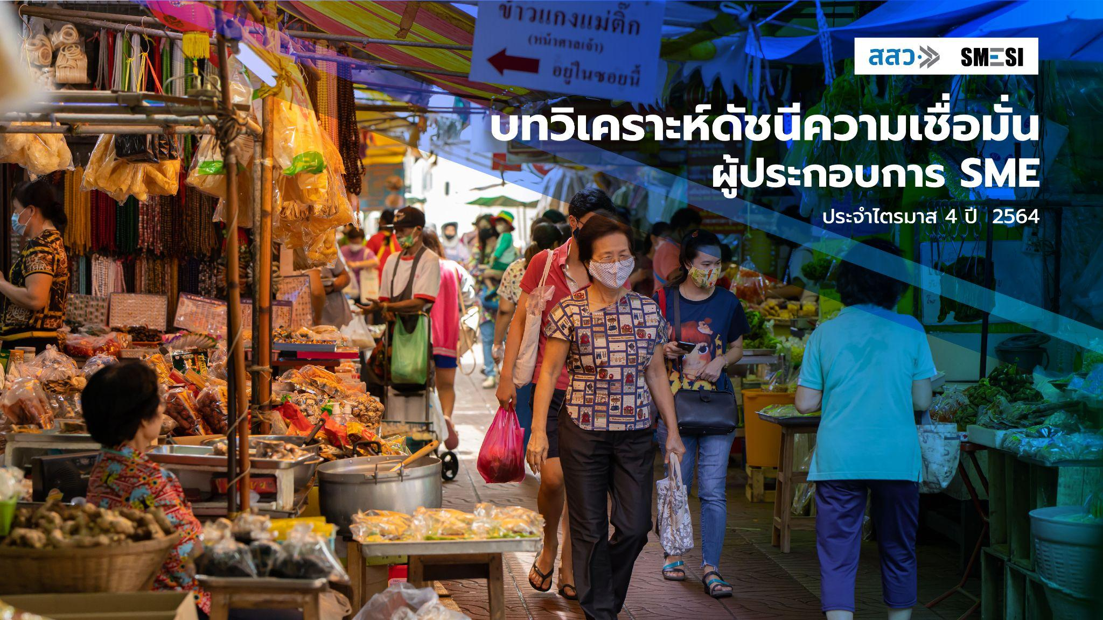

Slide 2
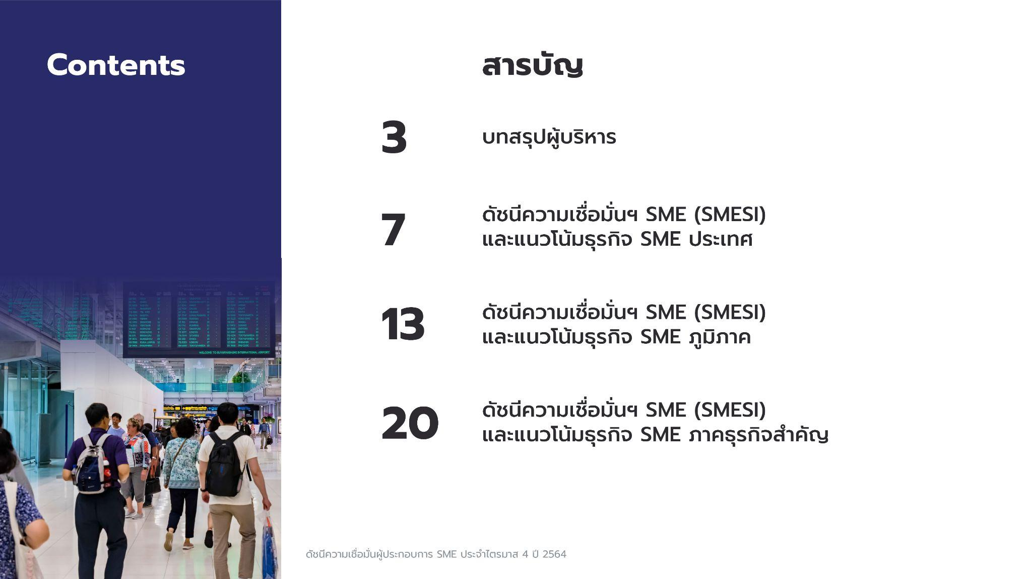

Slide 3
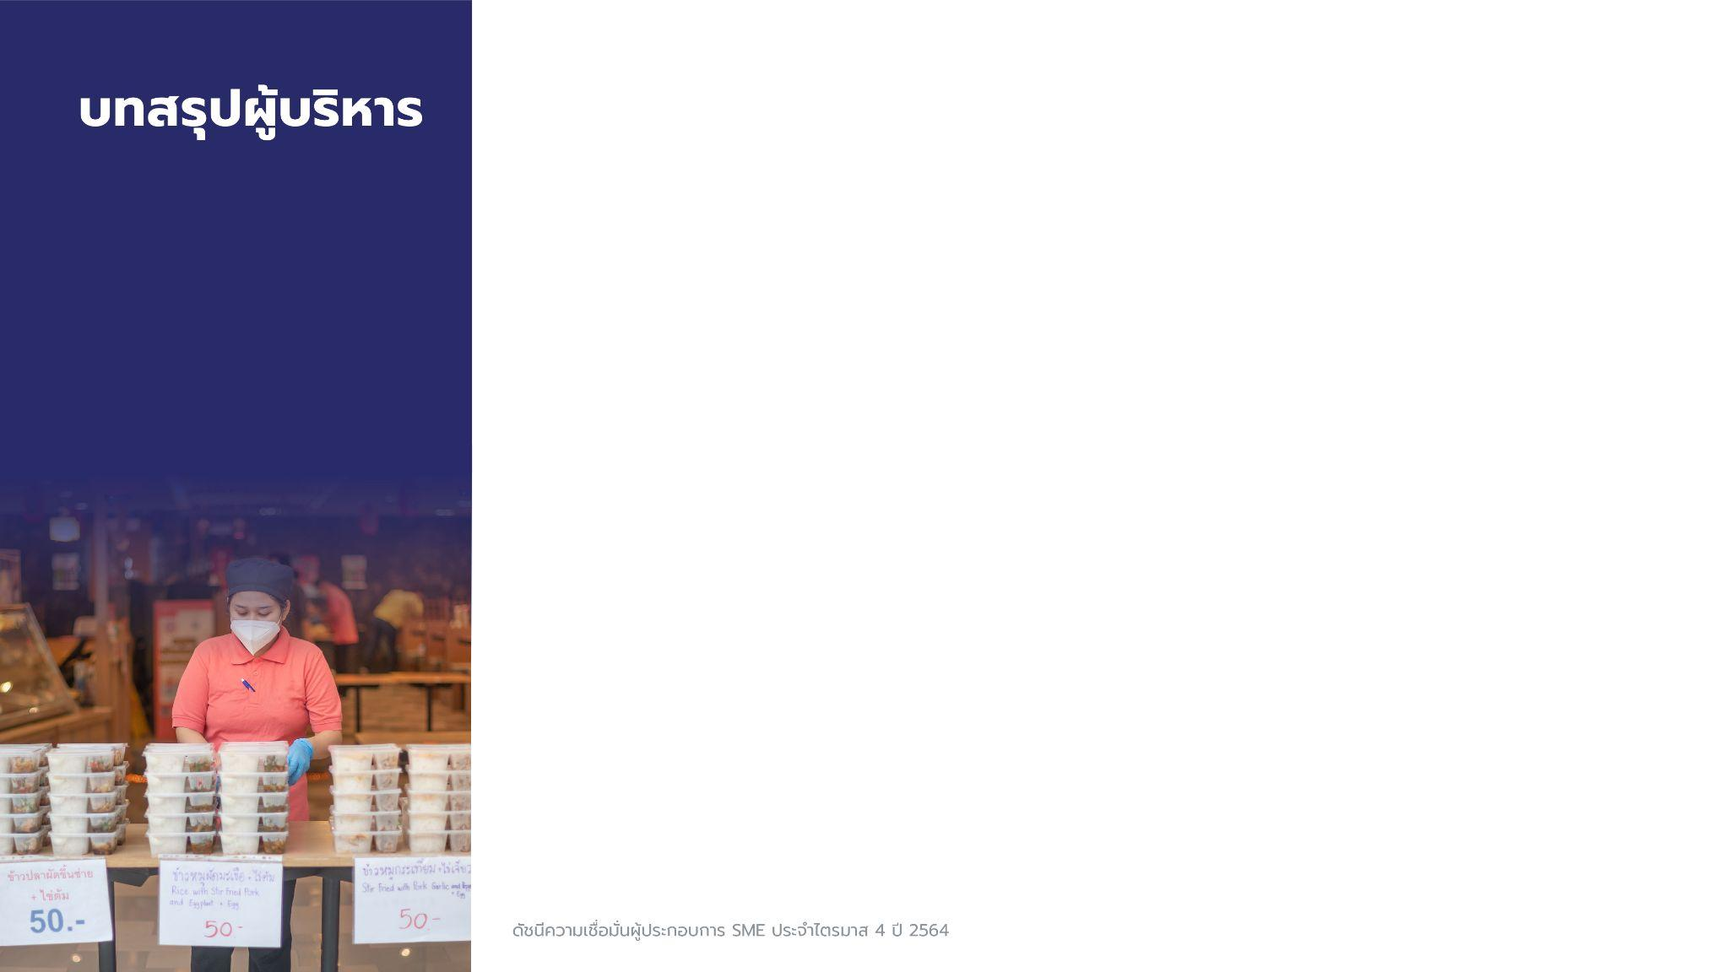
ดัชนีความเชื่อมั่นฯ SME ประเทศ ไตรมาส 4 ปี 2564 อยู่ที่ระดับ 49.1 เป็นการปรับตัวเพิ่มขึ้น ตั้งแต่เกิดการแพร่ระบาดของไวรัสโควิด-19 อย่างหนักที่มีจำนวนผู้ติดเชื้อเพิ่มสูงขึ้นมากทีสุดในช่วงไตรมาส 2/64 จากภาวะเศรษฐกิจที่ปรับตัวดีขึ้น และการทยอยคลายล็อกดาวน์อย่างต่อเนื่องและปรับตัวดีขึ้นในทุกสาขาธุรกิจ โดยเฉพาะธุรกิจภาคการบริการ
ดัชนีความเชื่อมั่นฯ รายภูมิภาค ปรับตัวเพิ่มขึ้นอย่างมากในทุกภูมิภาค โดยได้รับปัจจัยบวกจากมาตรการความช่วยเหลือจากภาครัฐที่เป็นแรงสนับสนุนกำลังซื้อและกระตุ้นการจับจ่ายใช้สอยของประชาชน ทำให้ผู้คนมีความเชื่อมั่น และเริ่มเดินทางออกมาทำกิจกรรมต่างๆ มากขึ้น
ค่าดัชนีความเชื่อมั่นฯ SME ปรับตัวเพิ่มขึ้นในทุกสาขาธุรกิจ โดยเฉพาะภาคการให้บริการ ได้แก่ บริการท่องเที่ยว บริการเสริมความงาม/สปา/นวดเพื่อสุขภาพ ที่ปรับตัวเพิ่มขึ้นมากที่สุดเมื่อเปรียบเทียบกับไตรมาสก่อนหน้า อันเป็นผลมาจากภาวะเศรษฐกิจประเทศที่เริ่มฟื้นตัวมากขึ้น จากการผ่อนปรนมาตรการควบคุมโรค และแรงสนับสนุนจากมาตรการกระตุ้นการใช้จ่าย และการท่องเที่ยวภายในประเทศ

Slide 4
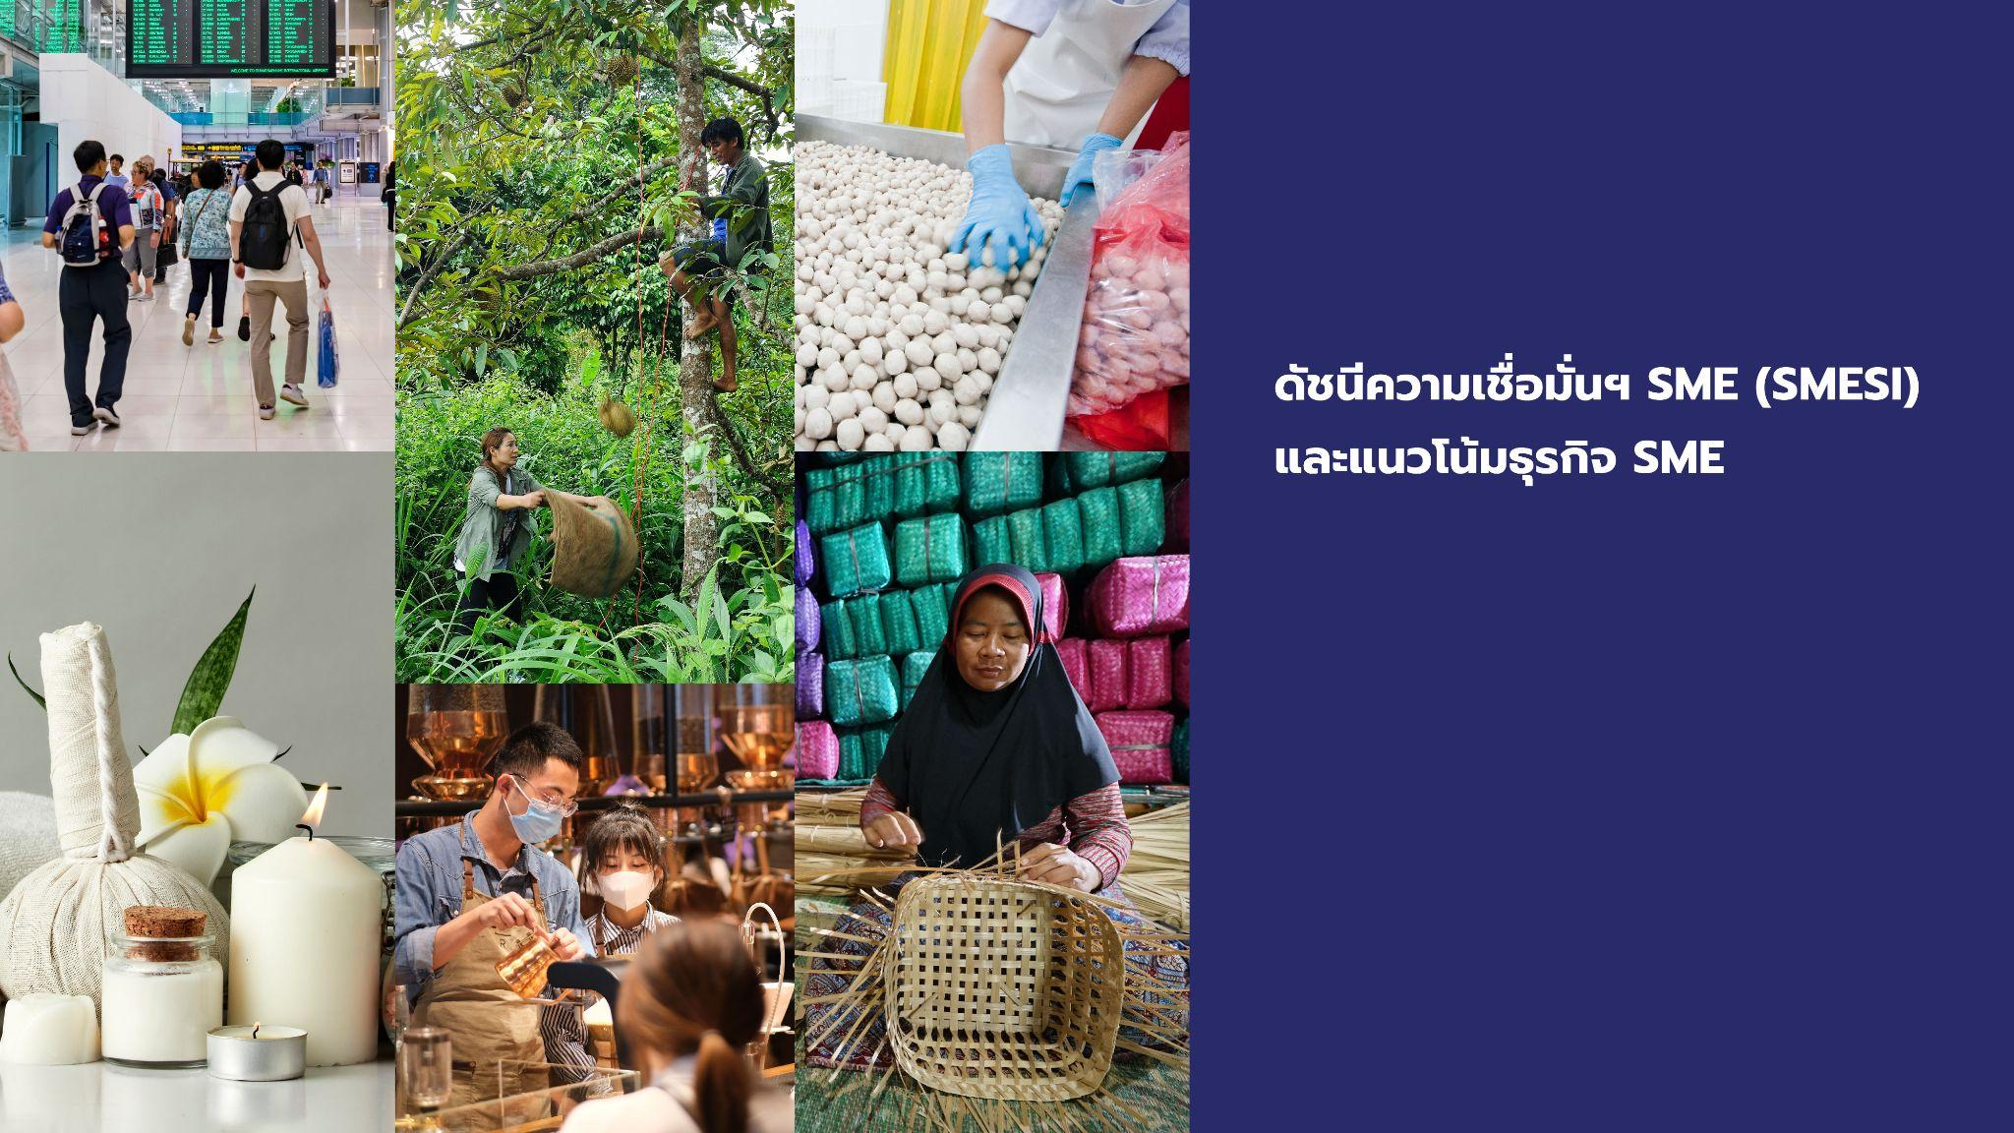

Slide 5
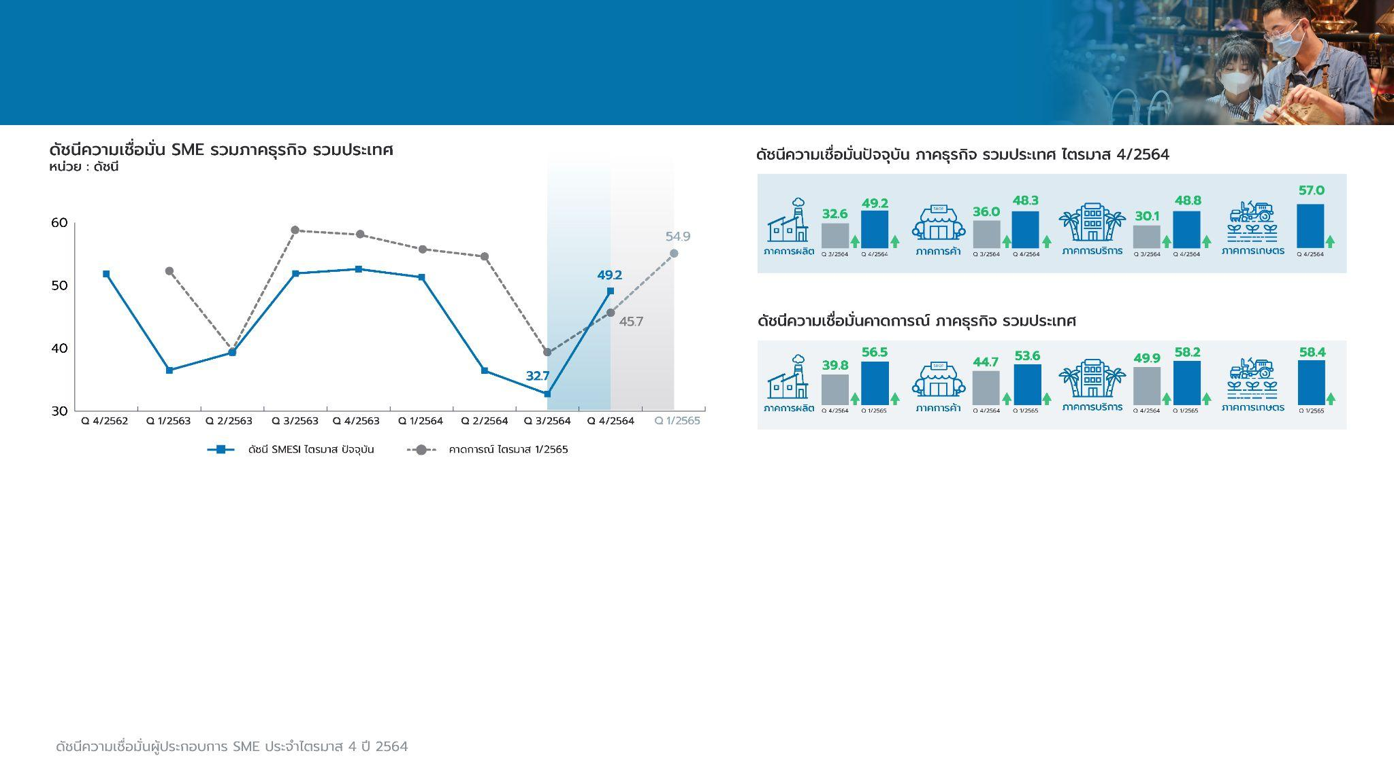
ดัชนีความเชื่อมั่นฯ SME (SMESI) ปรับตัวเพิ่มขึ้น จากการทยอยคลายล็อกดาวน์อย่างต่อเนื่อง ส่งผลดีต่อธุรกิจในทุกสาขา
ดัชนีความเชื่อมั่นฯ ปรับเพิ่มขึ้นเกินระดับค่าฐาน (50) และเป็นการปรับตัวเพิ่มขึ้น ตั้งแต่เกิดการแพร่ระบาดของไวรัสโควิด-19 อย่างหนัก ที่มีจำนวนผู้ติดเชื้อเพิ่มสูงขึ้นมากที่สุดในช่วงไตรมาส 2/64 จากภาวะเศรษฐกิจที่ปรับตัวดีขึ้น และการทยอยคลายล็อกดาวน์อย่างต่อเนื่องและปรับตัวดีขึ้นในทุกสาขาธุรกิจ โดยเฉพาะธุรกิจภาคการบริการที่สามารถเปิดให้บริการได้มากขึ้น หลังจากมีข้อจำกัดในการเปิดดำเนินงานในช่วงไตรมาสที่ผ่านมา ประกอบกับจำนวนผู้ติดเชื้อที่มีแนวโน้มปรับตัวลดลง อีกทั้งมาตรการความช่วยเหลือจากภาครัฐที่เป็นแรงสนับสนุนกำลังซื้อและกระตุ้นการจับจ่ายใช้สอยของประชาชน ทำให้ผู้คนมีความเชื่อมั่น และเริ่มเดินทางออกมาทำกิจกรรมต่างๆ มากขึ้น
แนวโน้มความเชื่อมั่นฯ คาดการณ์ปรับเพิ่มขึ้น แม้ว่าจะมีการแพร่ะระบาดของไวรัสโควิด-19 สายพันธุ์โอมิครอนในช่วงปลายไตรมาส แต่ในปัจจุบันจำนวนผู้ได้รับวัคซีนมีเพิ่มมากขึ้น อีกทั้งธุรกิจมีการปรับตัวในการดำเนินธุรกิจได้มากขึ้น ส่งผลให้ผู้ประกอบการมีความเชื่อมั่นว่าเศรษฐกิจจะเริ่มฟื้นตัวได้ในไตรมาสหน้า อย่างไรก็ตามผู้ประกอบการ SME ส่วนใหญ่ยังคงมีความกังวลต่อการระบาดระลอกใหม่อย่างมาก อีกทั้งกำลังซื้อของประชาชนที่ยังไม่ฟื้นตัว รวมไปถึงความกังวลต่อการปรับเพิ่มขึ้นของต้นทุนในการดำเนินกิจการ โดยเฉพาะค่าวัตถุดิบและสินค้า ค่าน้ำมันและการขนส่ง

Slide 6
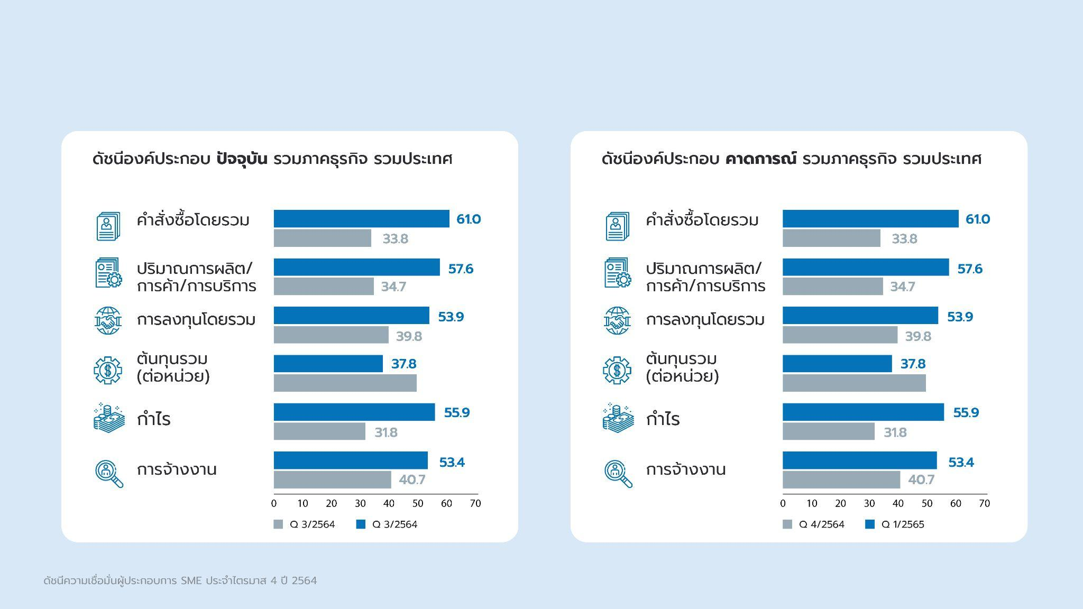
องค์ประกอบของดัชนีปรับเพิ่มขึ้นจากไตรมาสก่อนเกือบทุกองค์ประกอบ ทั้งในปัจจุบัน และคาดการณ์ ยกเว้น ดัชนีต้นทุน ที่ปรับตัวลดลง

Slide 7
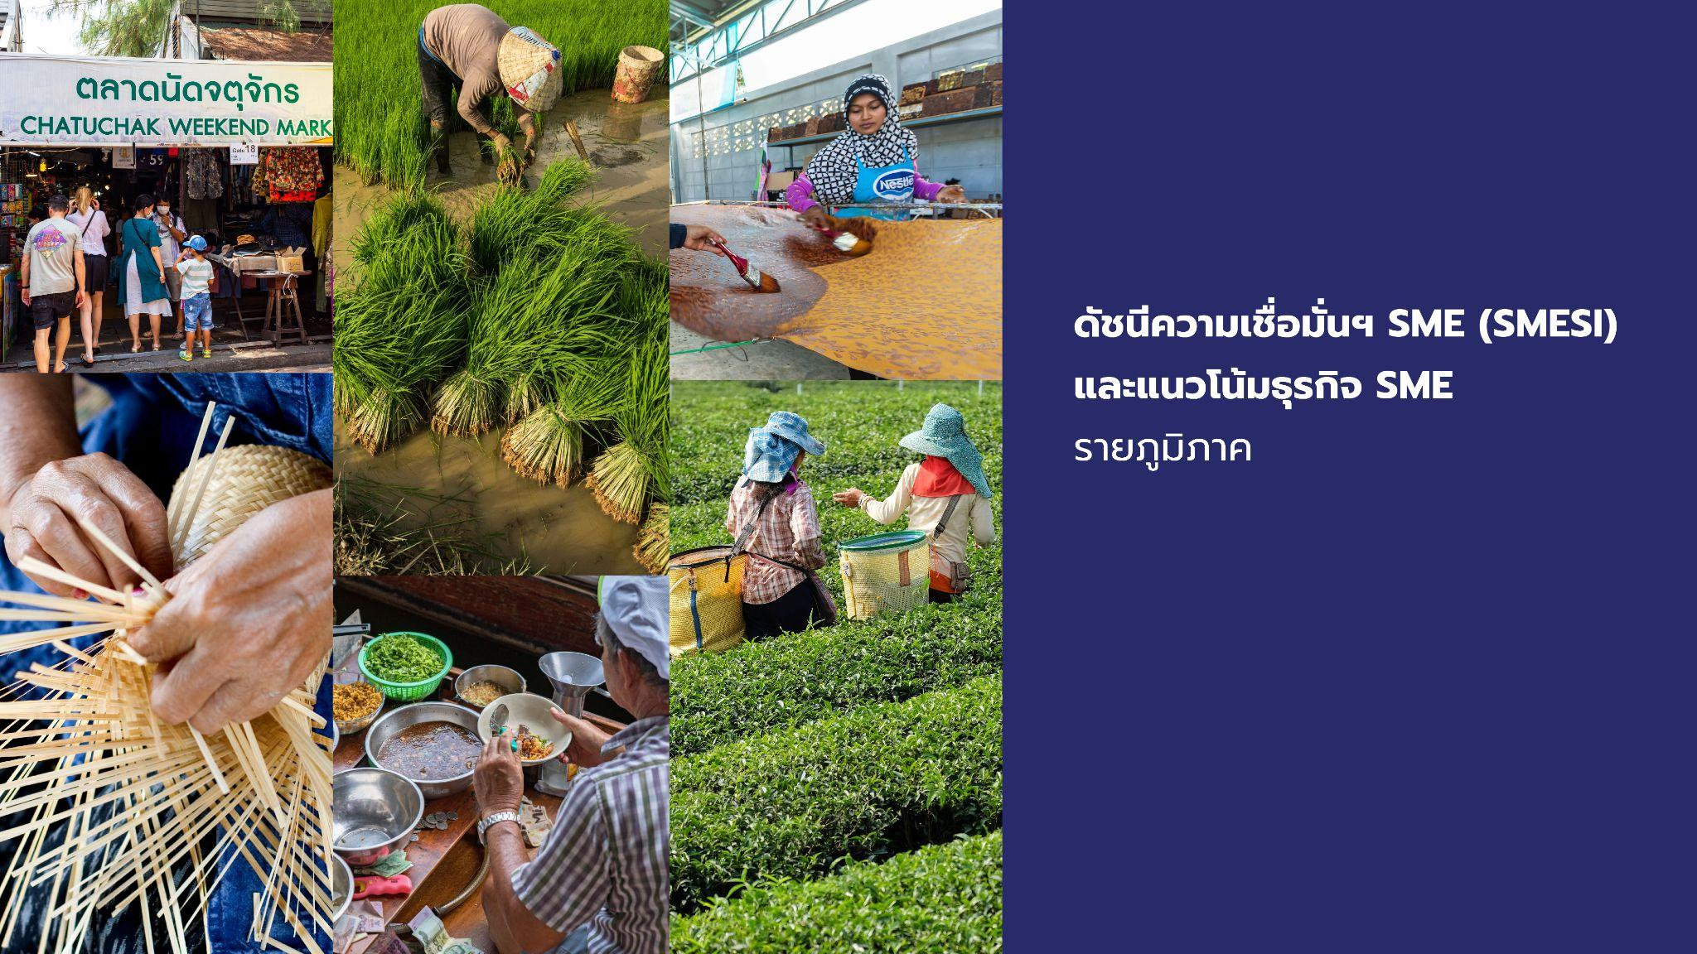

Slide 8
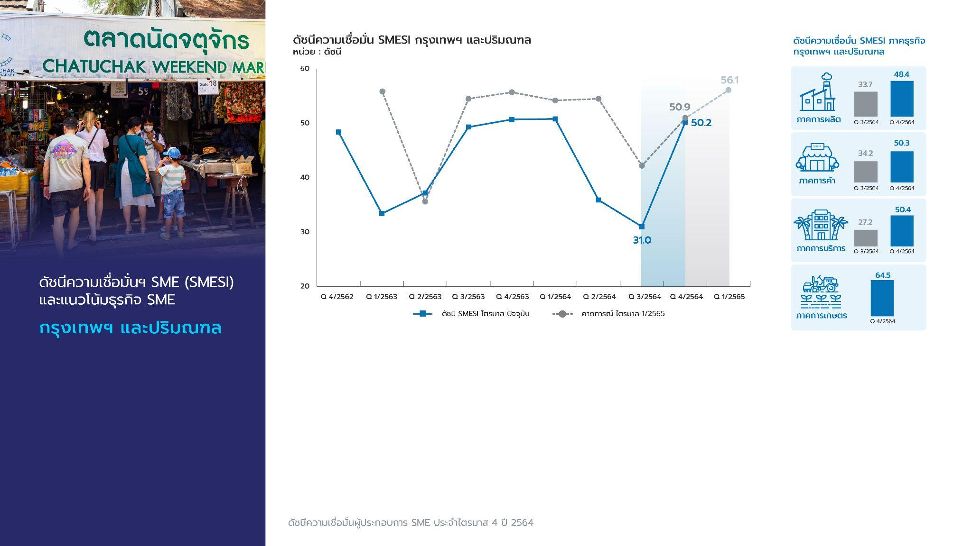
ดัชนีปรับตัวเพิ่มขึ้นอย่างมากจากไตรมาสก่อนหน้า จากการผ่อนปรนมาตรการควบคุมโรค และการประกาศนโยบายกระตุ้นการท่องเที่ยวภายในประเทศ รวมไปถึงการเปิดรับนักท่องเที่ยวจากต่างประเทศ ส่งผลดีต่อภาคธุรกิจโดยรวม โดยเฉพาะในภาคการบริการที่สามารถเปิดดำเนินการได้มากขึ้น อย่างไรก็ตามแม้จะมีการผ่อนปรนมาตรการควบคุมโรคเพิ่มเติม แต่ยังงดจัดกิจกรรมทางเศรษฐกิจในบางพื้นที่
“ปรับตัวเพิ่มขึ้นอย่างมาก โดยเฉพาะในภาคการบริการที่สามารถเปิดดำเนินการได้มากขึ้น จากการผ่อนปรนมาตรการควบคุมโรค”

Slide 9
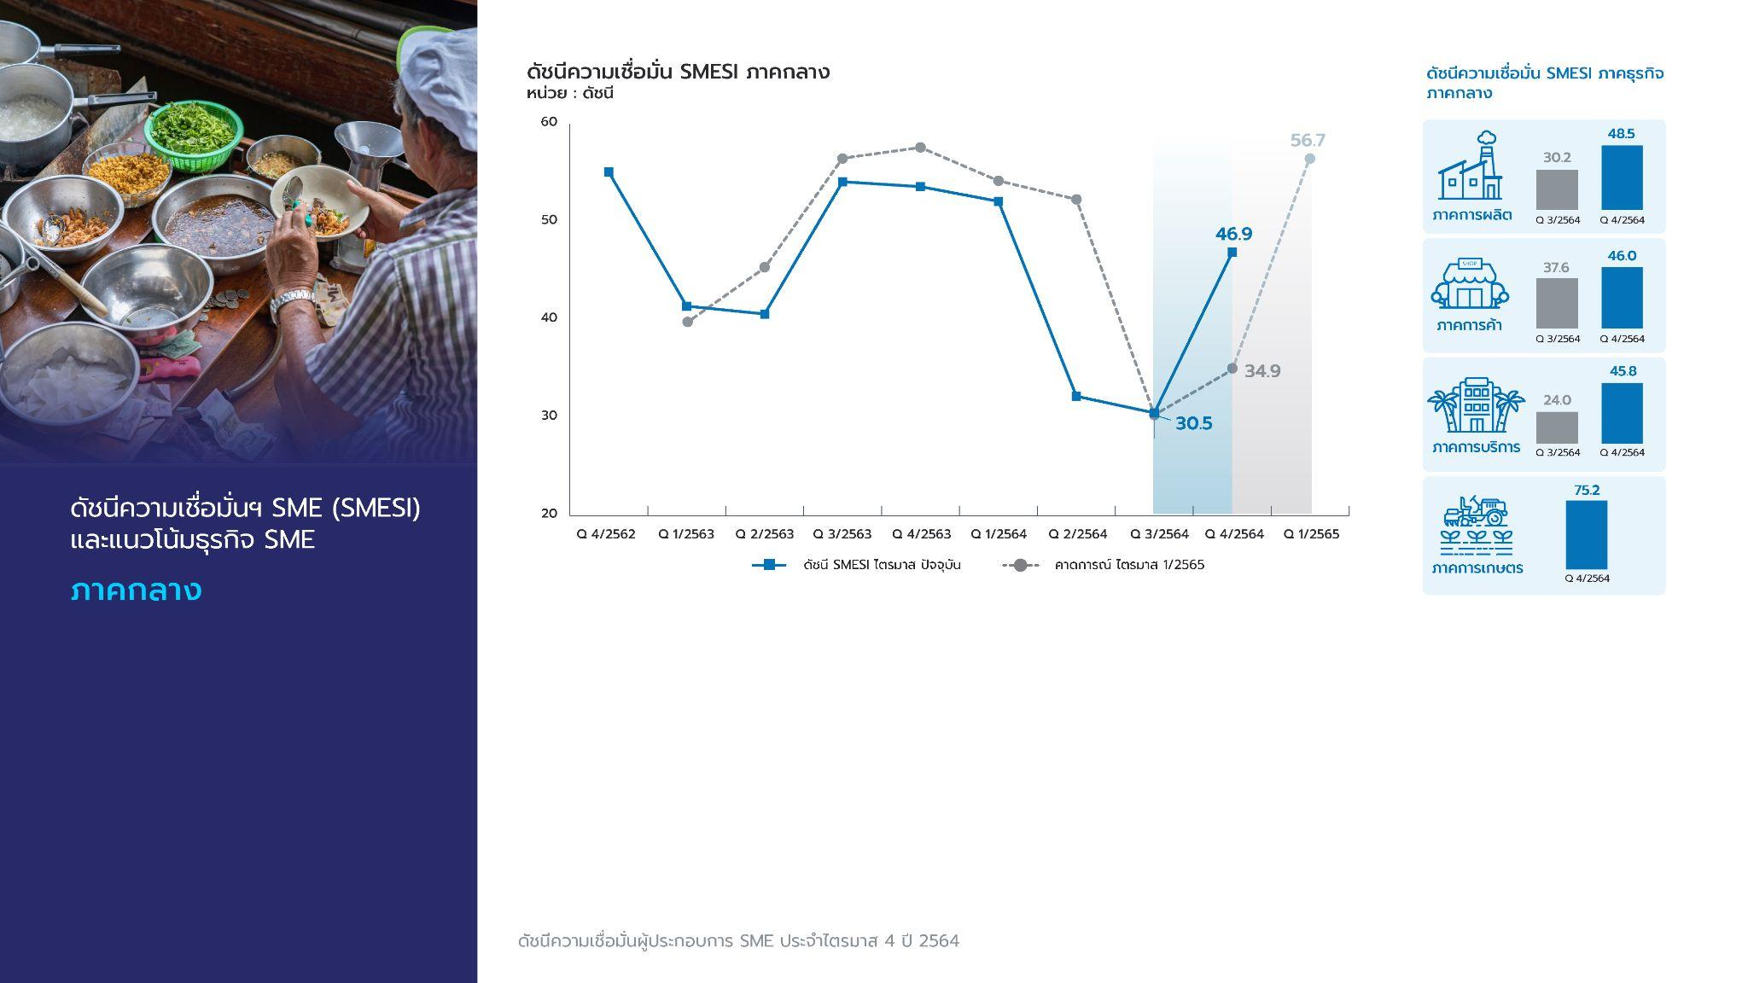
“ปรับตัวดีขึ้น ส่งผลดีต่อธุรกิจภาคท่องเที่ยว รวมไปถึงกลุ่มร้านนวด/สปา และภาคการผลิตอาหาร”
กิจกรรมทางเศรษฐกิจปรับตัวดีขึ้น แต่ยังคงน้อยกว่าค่าฐาน (50) จากการที่ผู้คนคลายความกังวลเกี่ยวกับการแพร่ระบาดของไวรัสโควิด-19 และคนในพื้นทีออกมาทำกิจกรรนอกบ้านมากขึ้น ประกอบกับความต้องการเดินทางท่องเที่ยวเชิงธรรมชาติ ส่งผลดีต่อธุรกิจภาคท่องเที่ยว รวมไปถึงกลุ่มร้านนวด/สปา และภาคการผลิตอาหาร ได้แก่ อาหารแปรรูปต่างๆ ที่เป็นสินค้านิยมของนักท่องเที่ยว

Slide 10
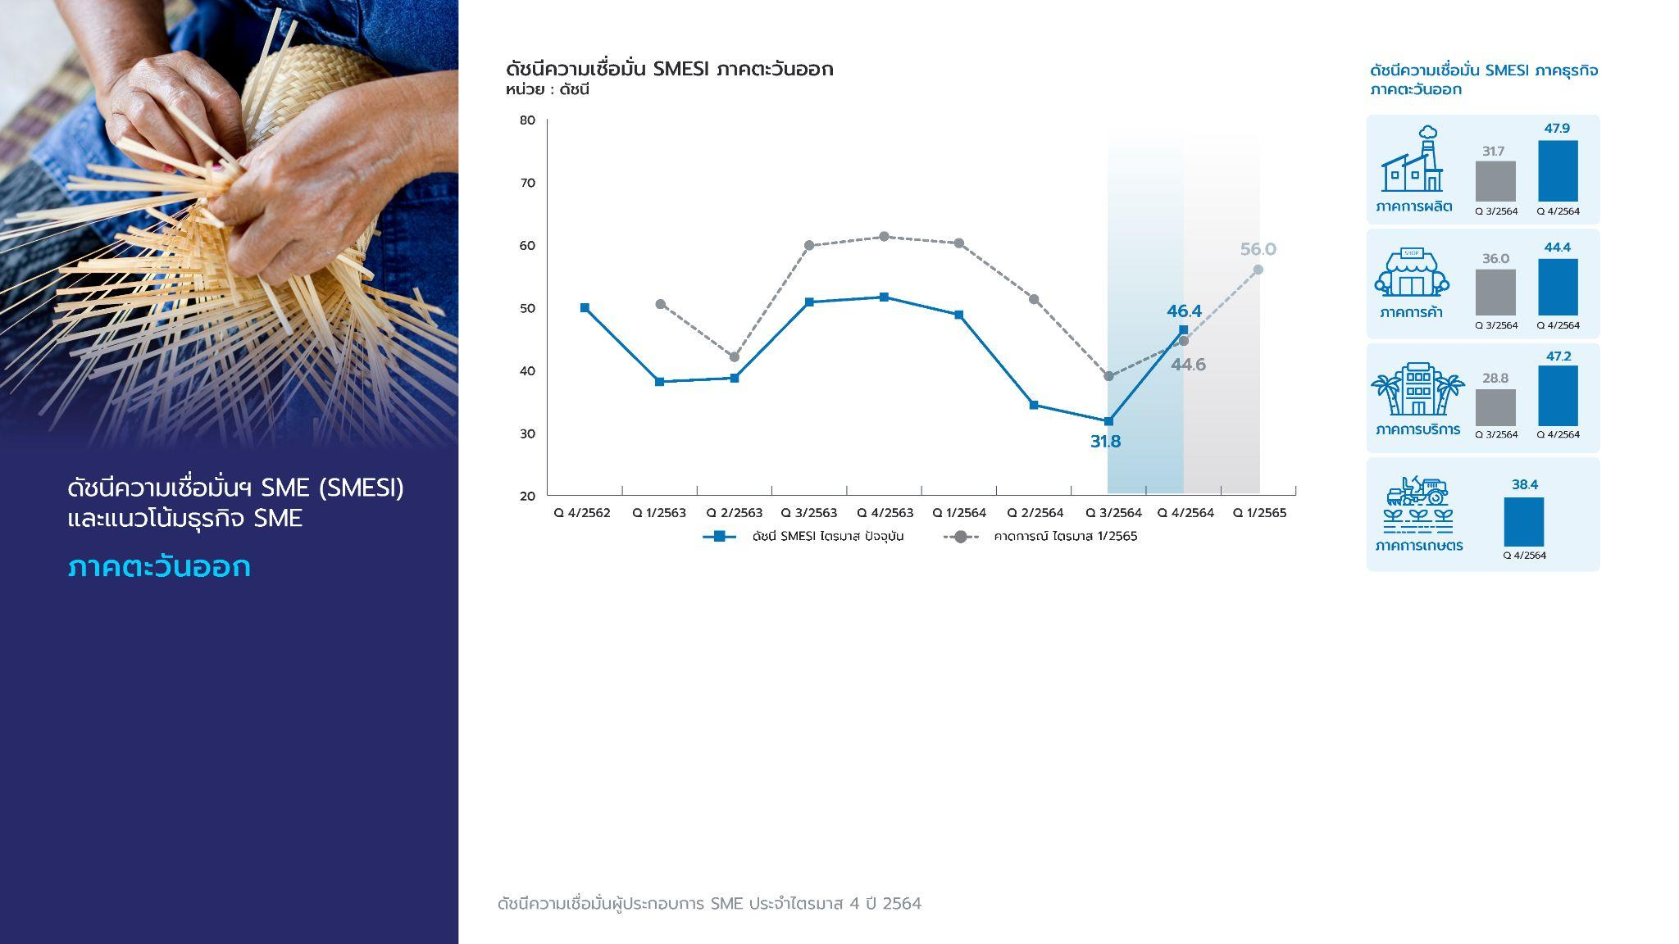
“ขยายตัวจากกำลังซื้อของคนในประเทศเป็นหลัก โดยได้รับผลดีจากโครงการกระตุ้นการจับจ่ายใช้สอย และการท่องเที่ยวของภาครัฐ”
ภาคธุรกิจขยายตัวจากกำลังซื้อของคนในประเทศเป็นหลัก ส่วนหนึ่งมากจากโครงการกระตุ้นการท่องเที่ยว “เราเที่ยวด้วยกัน” ทำให้ความต้องการท่องเที่ยวเพิ่มมากขึ้น ประกอบกับการคลายมาตรการล็อคดาวน์ และข้อจำกัดการเดินทางภายในประเทศ รวมถึงสถานประกอบการเริ่มกลับมาเปิดดำเนินการ และมีการลงทุนเพิ่มขึ้น เพื่อเตรียมความพร้อมของพื้นที่เพื่อรองรับนักท่องเที่ยวในช่วง Hi-Season และเทศกาลสิ้นปี ส่งผลให้ธุรกิจในทุกสาขาในไตรมาส 4/2564 ปรับตัวดีขึ้น

Slide 11
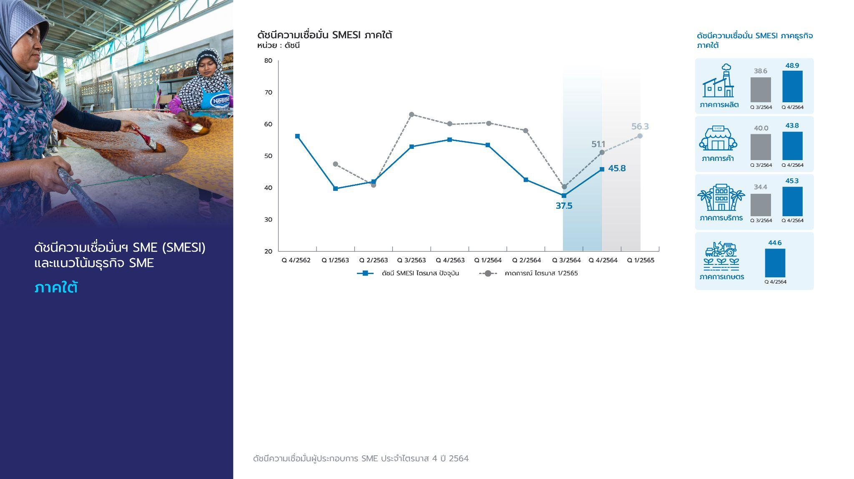
การขยายตัวมาจากมาตรการกระตุ้นการท่องเที่ยวของภาครัฐ และการเปิดประเทศ กระตุ้นให้มีนักท่องเที่ยวเดินทางเข้าพื้นที่มากขึ้น ประกอบกับได้รับปัจจัยบวกช่วงเทศกาล และวันหยุดยาวสิ้นปี ทำให้การเดินทางของนักท่องเที่ยวฟื้นตัว โดยเฉพาะในแหล่งท่องเที่ยวสำคัญของภูมิภาค อย่างไรก็ตามในช่วงต้นไตรมาสหลายพื้นที่ในภาคใต้ประสบปัญหาฝนตกหนัก ลมมรสุม และน้ำท่วม โดยเฉพาะจังหวัดสงขลา และนครศรีธรรมราช ส่งผลกระทบต่อพื้นที่ทางการเกษตร และการเดินทางในพื้นที่เป็นอย่างมาก
“ขยายตัวมาจากมาตรการกระตุ้นการท่องเที่ยวของภาครัฐ และการเปิดประเทศ การเดินทางของนักท่องเที่ยวฟื้นตัว โดยเฉพาะในแหล่งท่องเที่ยวสำคัญของภูมิภาค”

Slide 12
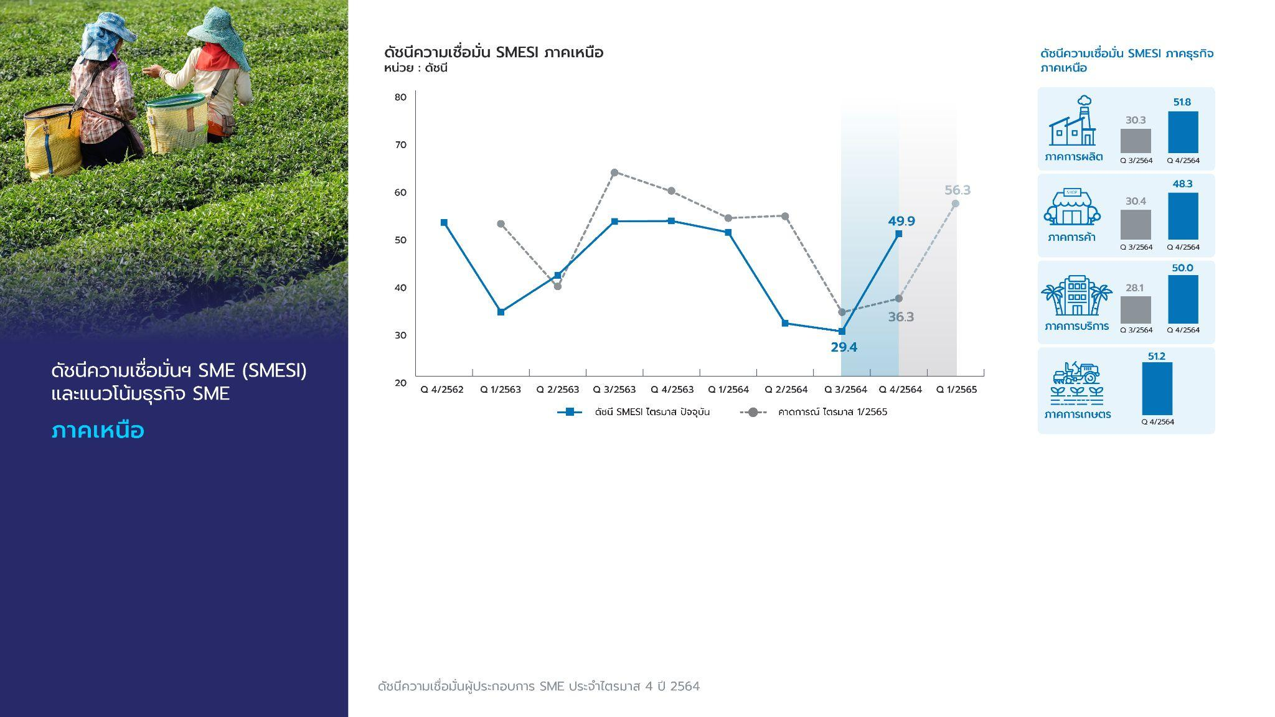
ภาวะเศรษฐกิจในภูมิภาคเริ่มฟื้นตัวจากไตรมาสก่อน โดยเฉพาะภาคการท่องเที่ยว และธุรกิจที่เกี่ยวเนื่อง อาทิ โรงแรม ที่พัก และบริการรถรับเหมาที่มีคำสั่งซื้อเพิ่มมากขึ้น จากการเดินทางท่องเที่ยวของนักท่องเที่ยวภายในภูมิภาคเป็นหลัก และเน้นการท่องเที่ยวเชิงธรรมชาติมากขึ้น ส่งผลดีต่อโรงแรม ที่พักรอบนอกเขตเมือง แต่อย่างไรก็ตามกลุ่มนักท่องเที่ยวต่างชาติยังอยู่ในระดับที่ต่ำ ส่งผลทำให้ยอดคำสั่งซื้อในกลุ่มการจัดทัวร์ หรือไกด์นำเที่ยว รวมไปถึงสินค้าในหมวดของฝาก/ของที่ระลึกยังคงยังหดตัว เนื่องจากพึ่งพากำลังซื้อจากนักท่องเที่ยวต่างชาติเป็นหลัก
“ฟื้นตัวจากไตรมาสก่อน
โดยเฉพาะภาคการท่องเที่ยว และธุรกิจที่เกี่ยวเนื่อง โดยเป็นนักท่องเที่ยวภายในภูมิภาคเป็นหลัก และเน้นการท่องเที่ยวเชิงธรรมชาติมากขึ้น”

Slide 13
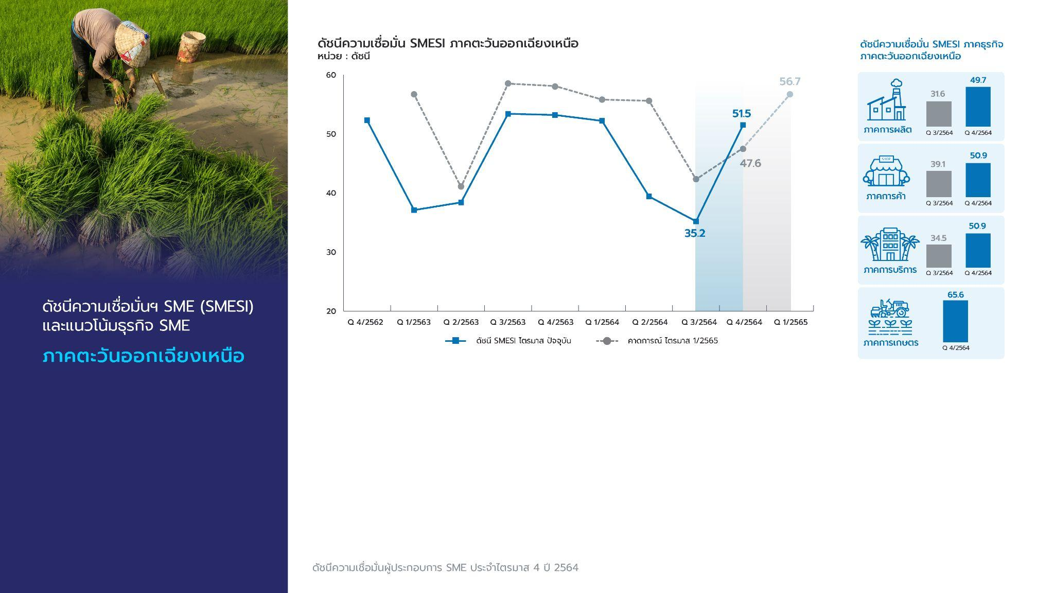
“ปรับเพิ่มขึ้นเกินระดับค่าฐาน จากมาตรการกระตุ้นการใช้จ่ายของภาครัฐในโครงการคนละครึ่งเฟส 3 และการผ่อนปรนมาตรการควบคุมโรคระบาดเป็นสำคัญ”
ดัชนีความเชื่อมั่นฯ ปรับเพิ่มขึ้นเกินระดับค่าฐาน (50) จากมาตรการกระตุ้นการใช้จ่ายของภาครัฐในโครงการคนละครึ่งเฟส 3 และการผ่อนปรนมาตรการควบคุมโรคระบาด ประกอบกับการเดินทางของผู้คนยังได้รับผลดีจากจากแรงงานที่มีการเดินทางกลับภูมิลำเนาในช่วงเทศกาล ทำให้มีความต้องการซื้อสินค้าหมวดของฝากมากขึ้น ทำให้มีการจับจ่ายใช้สอยเพิ่มขึ้นในภูมิภาค

Slide 14
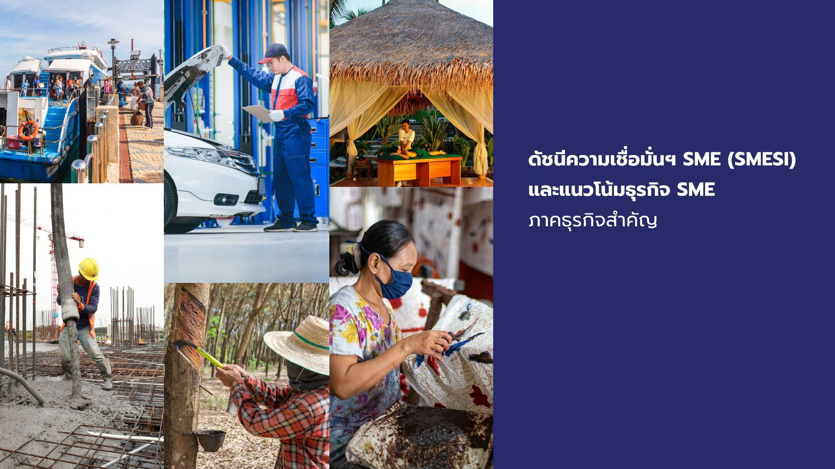

Slide 15
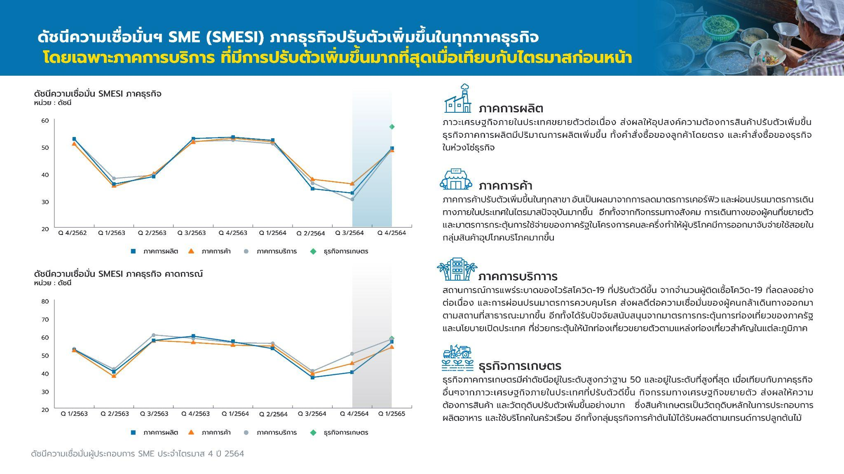

Slide 16
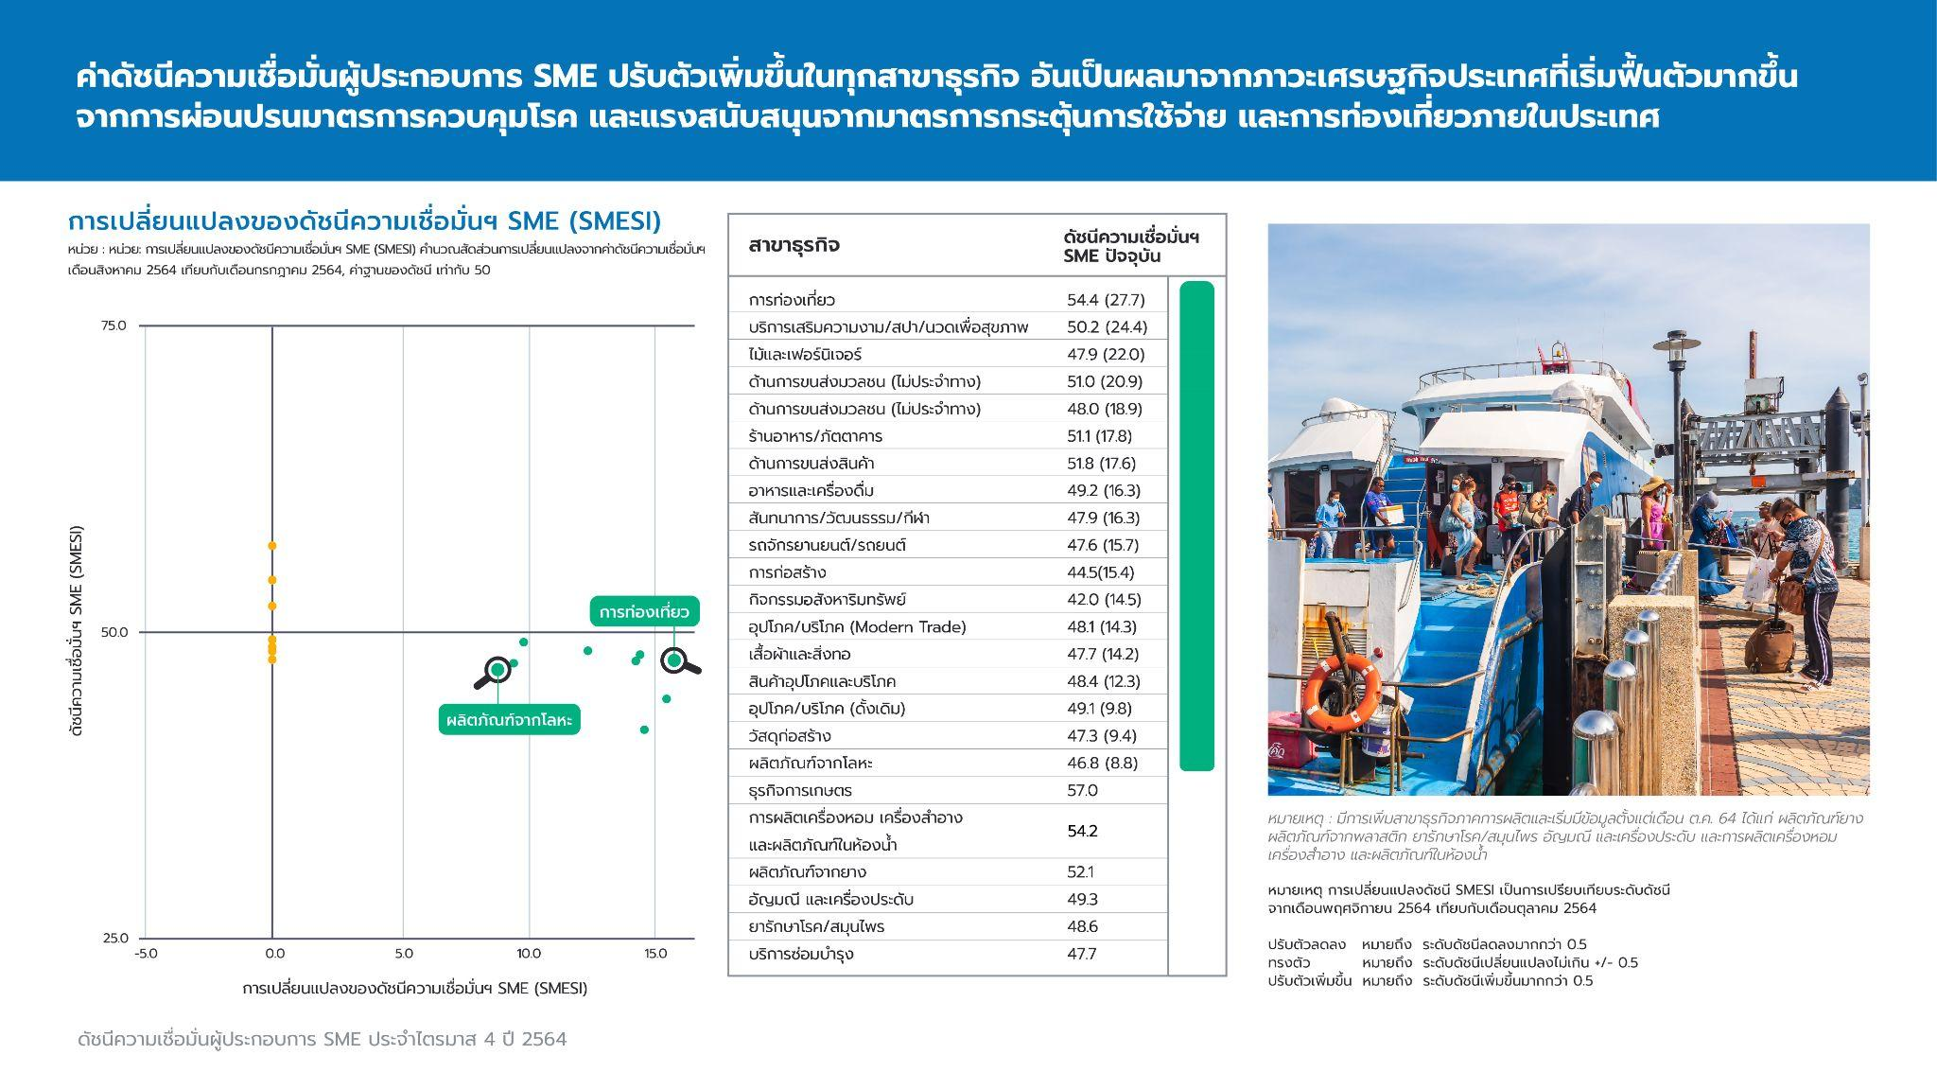

Slide 17
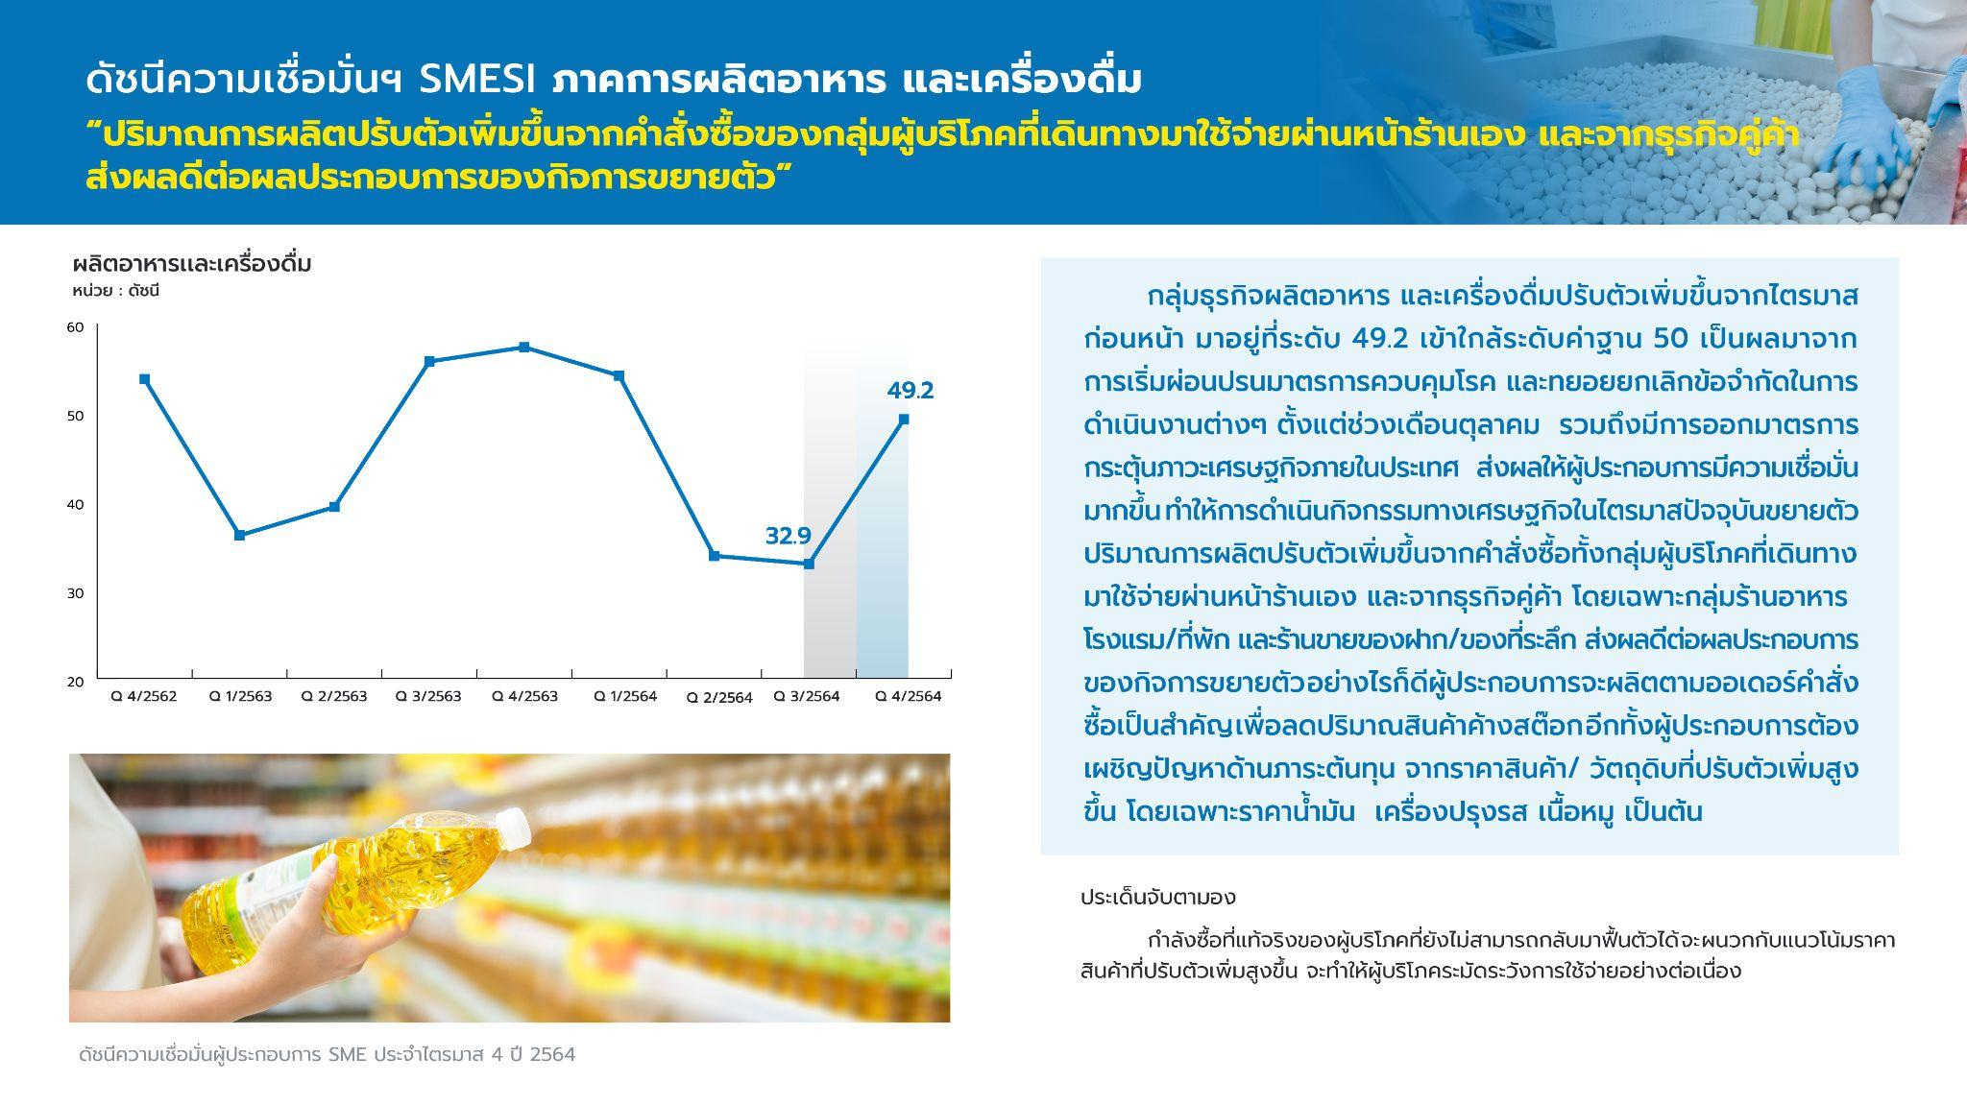

Slide 18
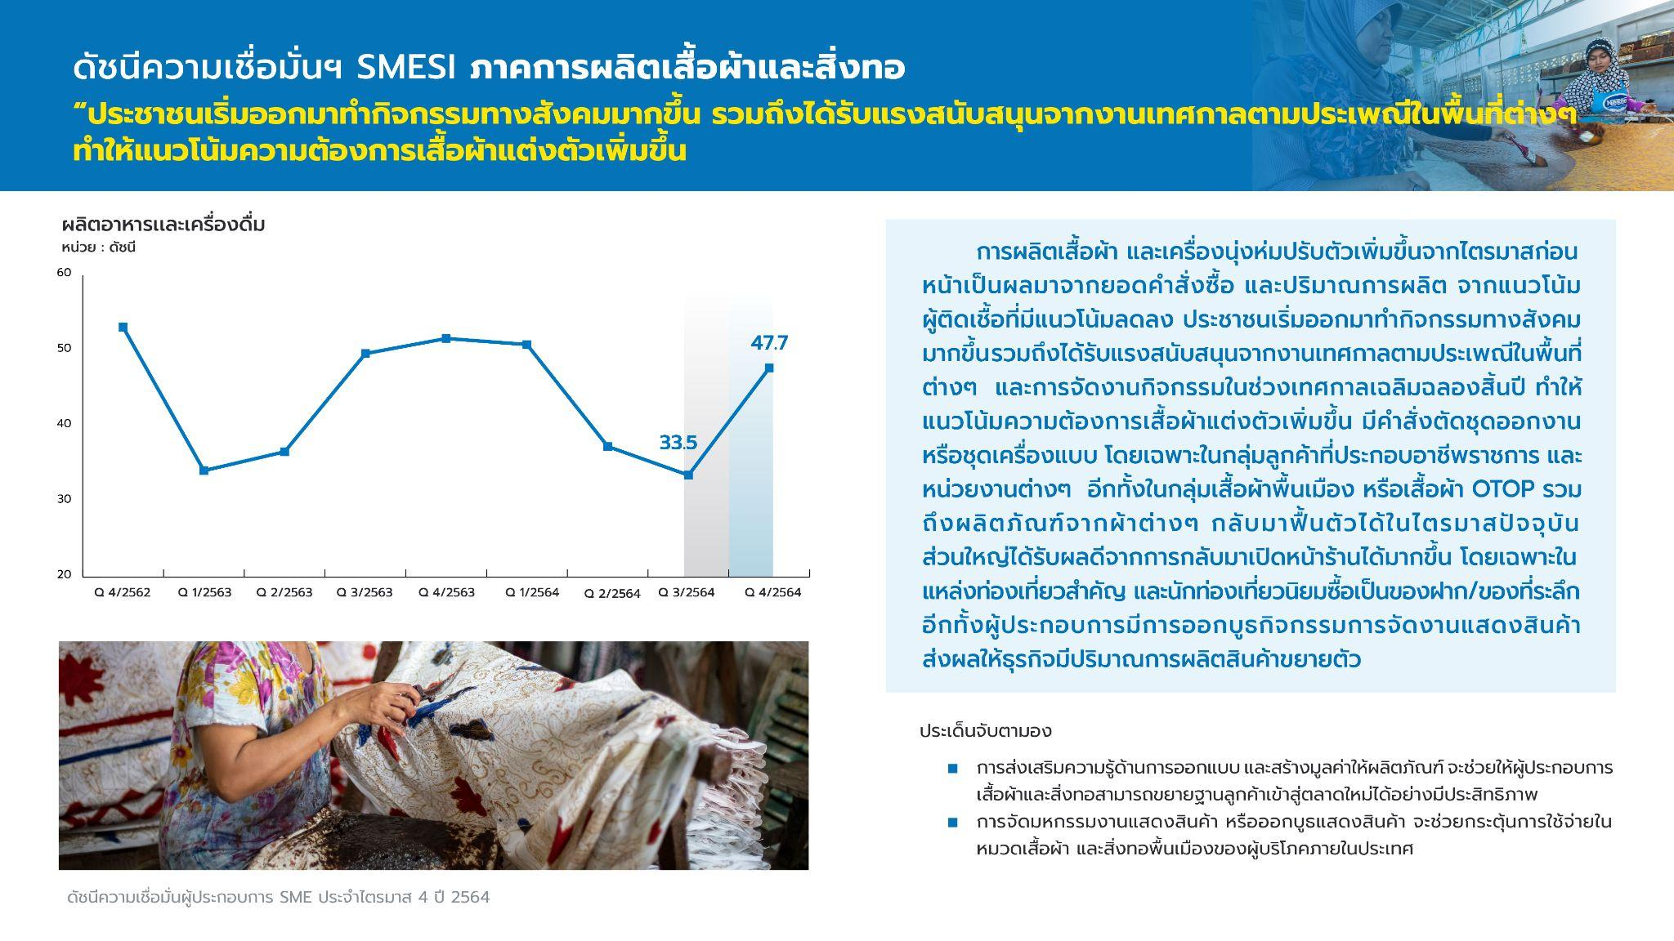

Slide 19
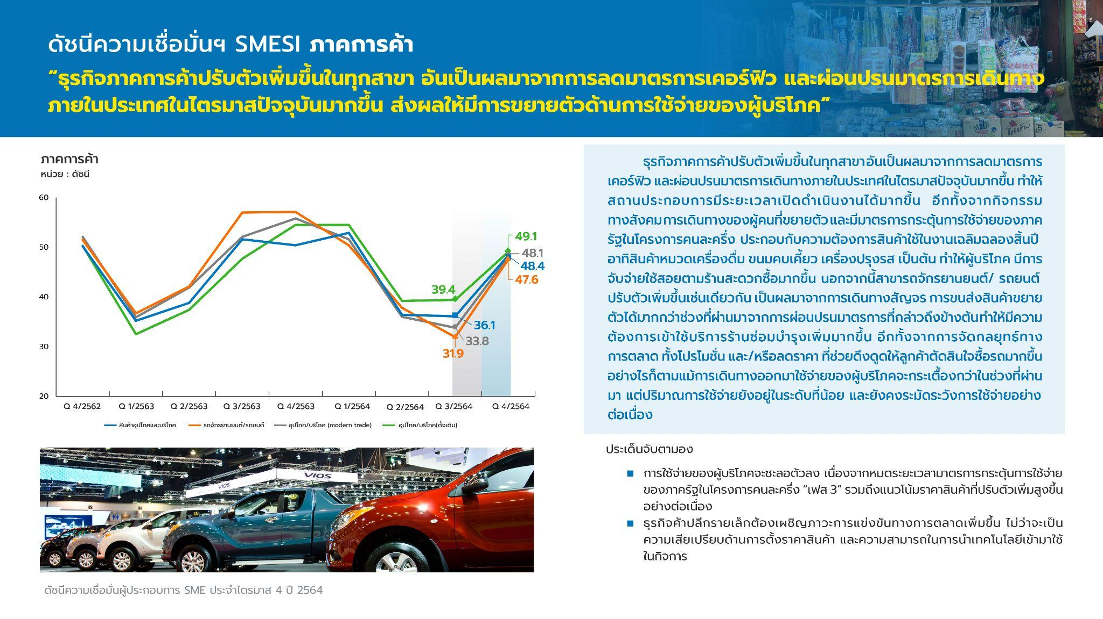

Slide 20
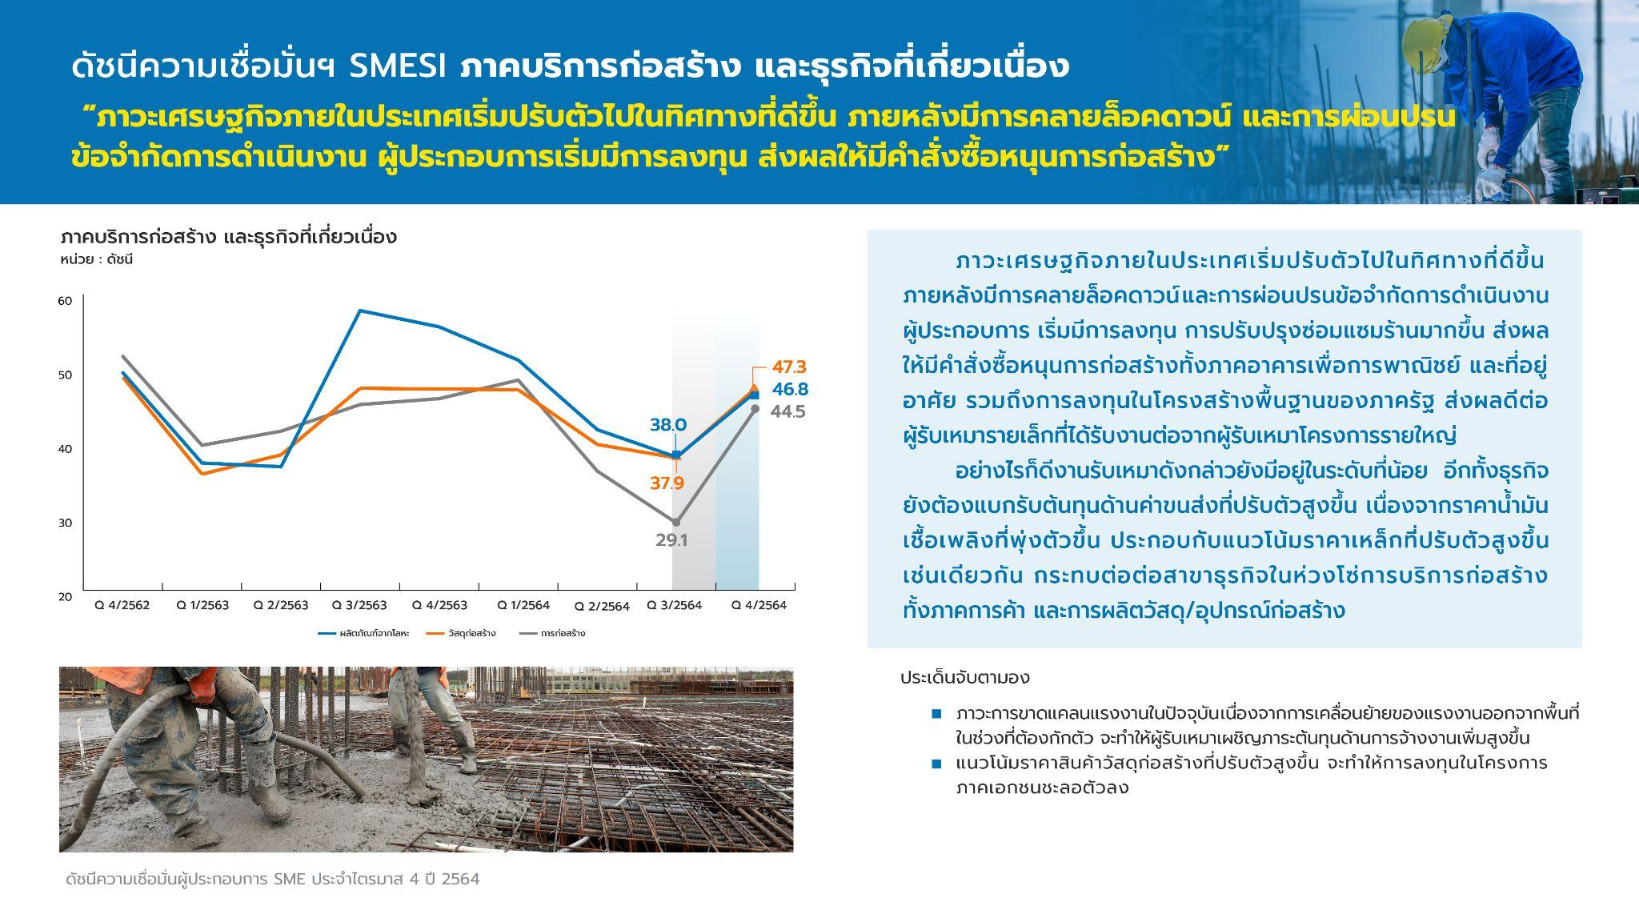

Slide 21
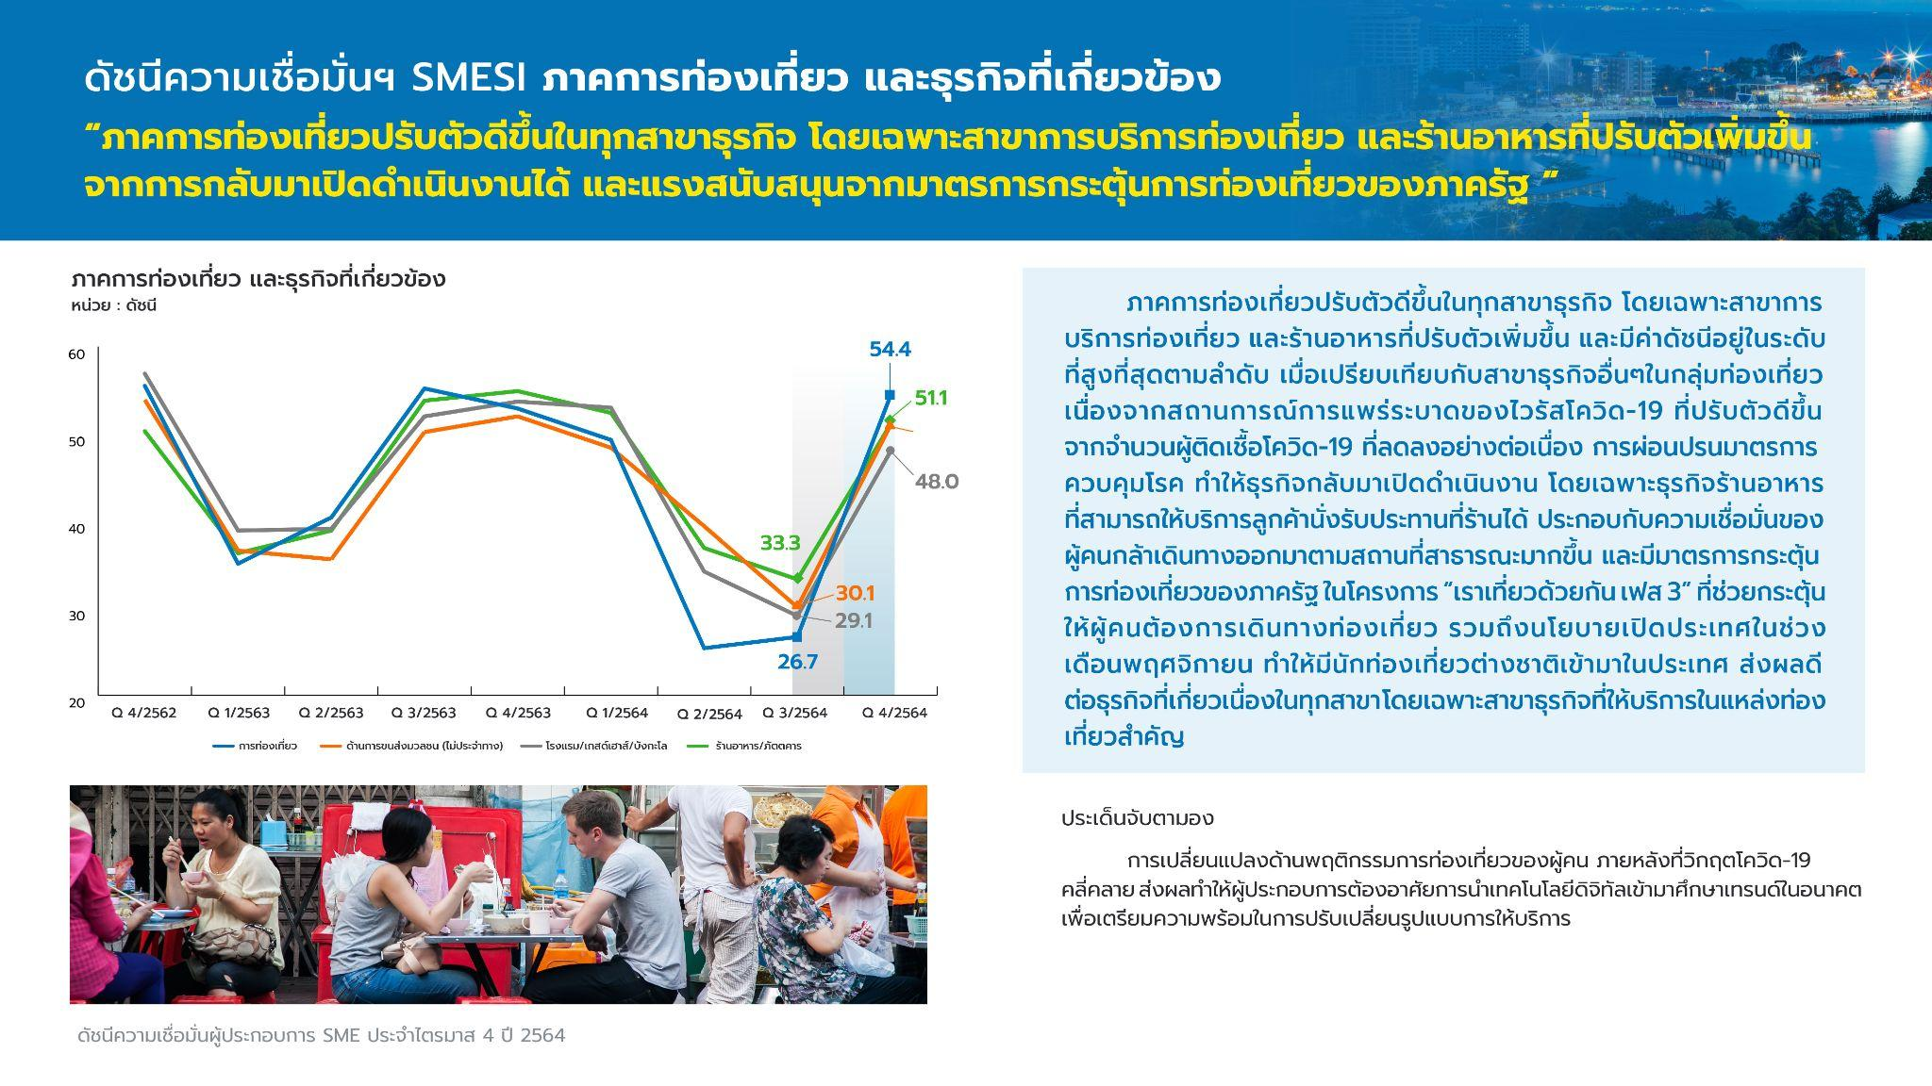

Slide 22
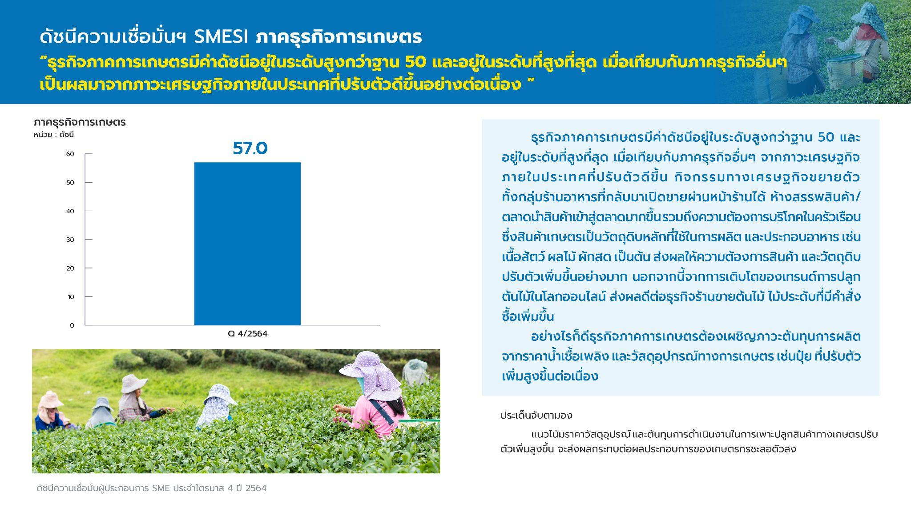

Slide 23
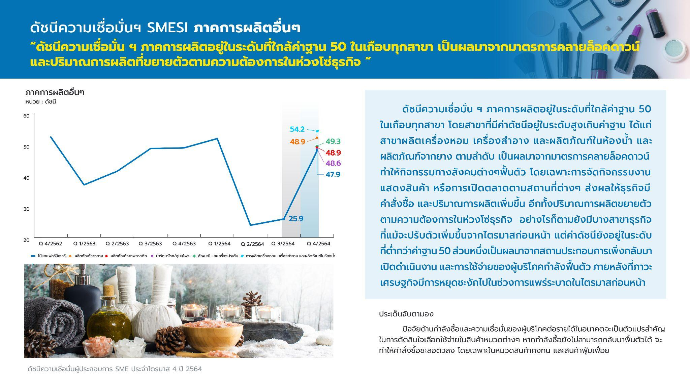

Slide 24
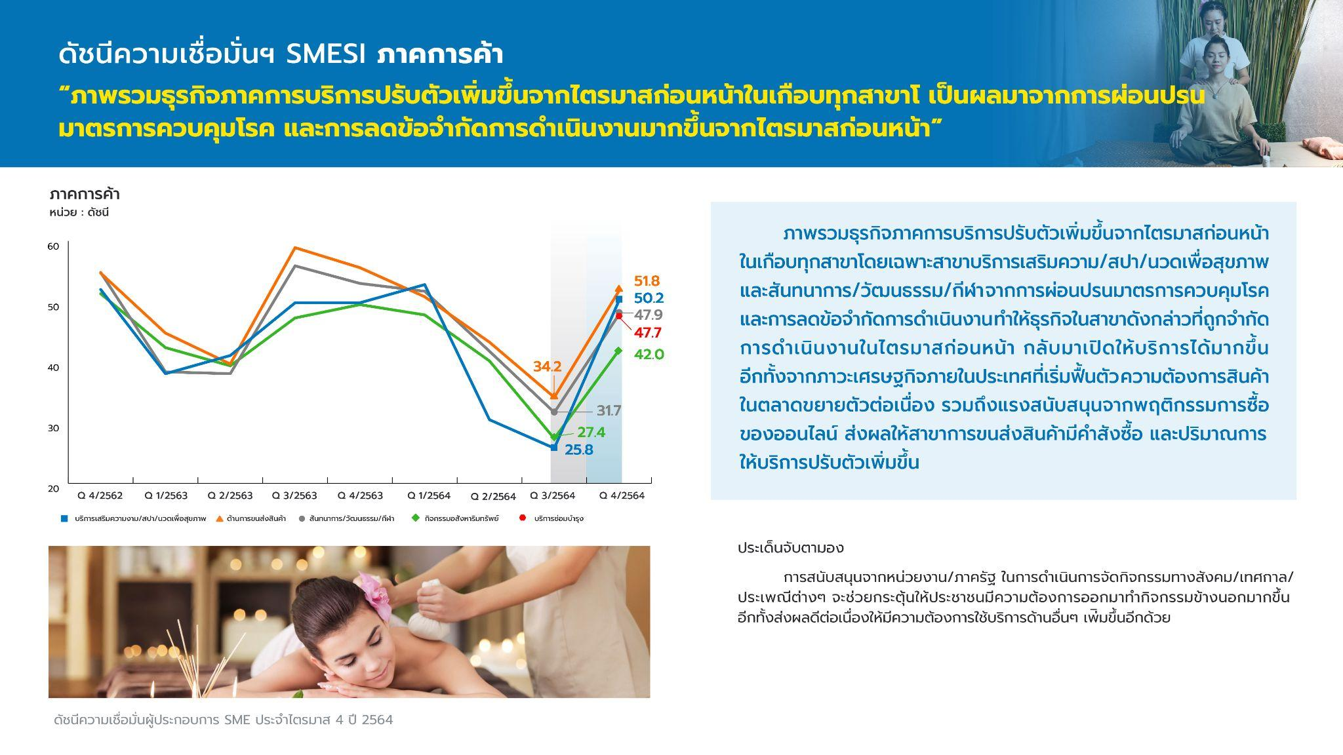

Slide 25


